Slide 1
ΕΛΑ ΣΤΗ ΘΕΣΗ ΜΟΥ
ΙΔΡΥΜΑ ΛΑΜΠΡΑΚΗ
3^{Ο} ΓΕΛ ΥΜΗΤΤΟΥ

Slide 2

ΕΙΜΑΣΤΕ ΟΛΟΙ ΙΣΟΙ… ΕΙΜΑΣΤΕ ΟΛΟΙ ΔΙΑΦΟΡΕΤΙΚΟΙ

Slide 3
ΑΜΕΑ…
Δικαίωμα στην πρόσβαση σε όλους τους ιδιωτικούς και δημοσίους χώρους
Δικαίωμα στην εκπαίδευση και στην συναναστροφή με τυπικώς αναπτυσσόμενα παιδιά
Δικαίωμα στην εργασία ανάλογα με τα ενδιαφέροντα και τις δεξιότητές τους
Για να μπούμε στη θέση τους… πρέπει να είναι πραγματικά κοντά μας κι όχι αποκλεισμένοι

Slide 4
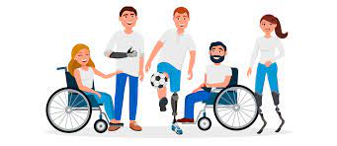

Slide 5
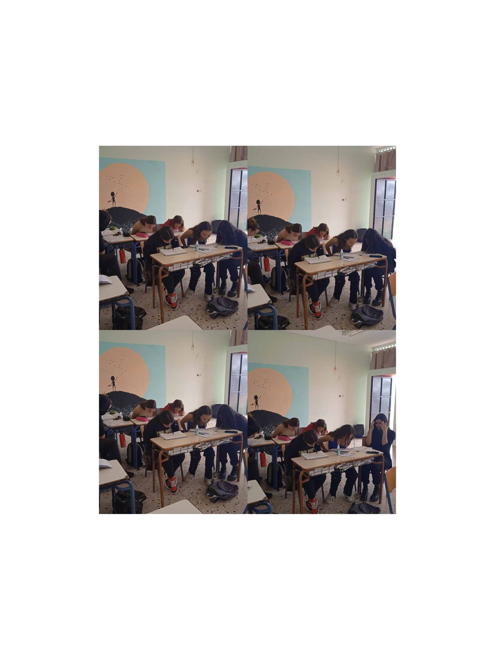
Η δράση μας…

Slide 6
Μπορούμε να γράψουμε ή να ζωγραφίσουμε χωρίς χέρια;;;
Ποια προβλήματα αντιμετωπίζουν οι άνθρωποι με κινητικά προβλήματα στα χέρια;
Πώς κατορθώνουν να διακριθούν ωστόσο στον αθλητισμό και μάλιστα σε αθλήματα απαιτήσεων, όπως η κολύμβηση και ο στίβος;;
Όλα είναι ζήτημα θέλησης και οπτικής….

Slide 7
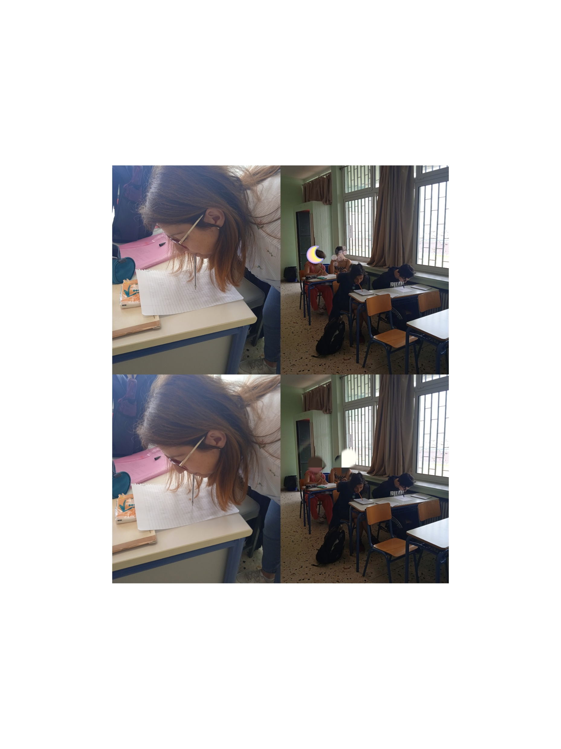

Slide 8
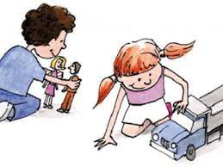
Έμφυλα στερεότυπα…

Slide 9
Κορίτσια vs αγόρια…
Τα έμφυλα στερεότυπα υπάρχουν , γιατί μεγαλώνουμε μέσα σε αυτά… Άρα δεν τα κρίνουμε, δεν τα διακρίνουμε, απλώς τα αποδεχόμαστε χωρίς ποτέ να τα αμφισβητήσουμε.
Όλοι οι άνθρωποι κουβαλούν γενετικές καταβολές και μεγαλώνουν σε ένα συγκεκριμένο οικογενειακό, εκπαιδευτικό και γεωγραφικό περιβάλλον.
Μήπως αυτοί οι παράγοντες παίζουν τον πιο σημαντικό ρόλο στην διαμόρφωση ενός ανθρώπου κι όχι το φύλο του;

Slide 10
Αναπτύσσοντας ενσυναίσθηση…
Όλες οι στερεοτυπικές αντιλήψεις περιορίζουν την οπτική μας , μας βάζουν «παρωπίδες», δεν μας αφήνουν να δούμε καθαρά τον άνθρωπο απέναντί μας.
Για να μπούμε στη θέση του άλλου, χρειάζεται να σκεφτούμε πώς μπορεί να νιώθει, να σκέφτεται, τι προβλήματα αντιμετωπίζει και επομένως επιλέγει μια συμπεριφορά…
Για να τα μάθουμε όλα αυτά πρέπει να τον ρωτήσουμε και να τον ακούσουμε με ανοιχτά αυτιά και ανοιχτή καρδιά, χωρίς να κρίνουμε με βάση τα δικά μας πιστεύω… Η ενεργητική ακρόαση είναι η βάση της επικοινωνίας… Ακούω και προσπαθώ να καταλάβω, όχι να απαντήσω!

Slide 11
Επικοινωνία αποτελεσματική
Ακούω προσεκτικά και ενεργητικά
Ρωτάω , όταν δεν καταλαβαίνω κάτι
Δεν ερμηνεύω τα λόγια του άλλου ανθρώπου με βάση τα δικά μου δεδομένα και πιστεύω
Απαντώ με ειλικρίνεια, αλλά και ευγένεια , χωρίς να προσβάλω, να πληγώνω ή να προκαλώ θυμό…
Αν δεν επικοινωνήσω σωστά , δεν μπορώ να καταλάβω κανέναν άνθρωπο άρα δεν μπορώ να μπω στη θέση του.

Slide 12
Μπαίνω στη θέση σου..
Σεβασμος….
Ανεκτικότητα….
Συπερίληψη
Κατανόηση
Κριτική ματιά στα στερεότυπα
Ενσυναίσθηση…

Slide 13


